Slide 1
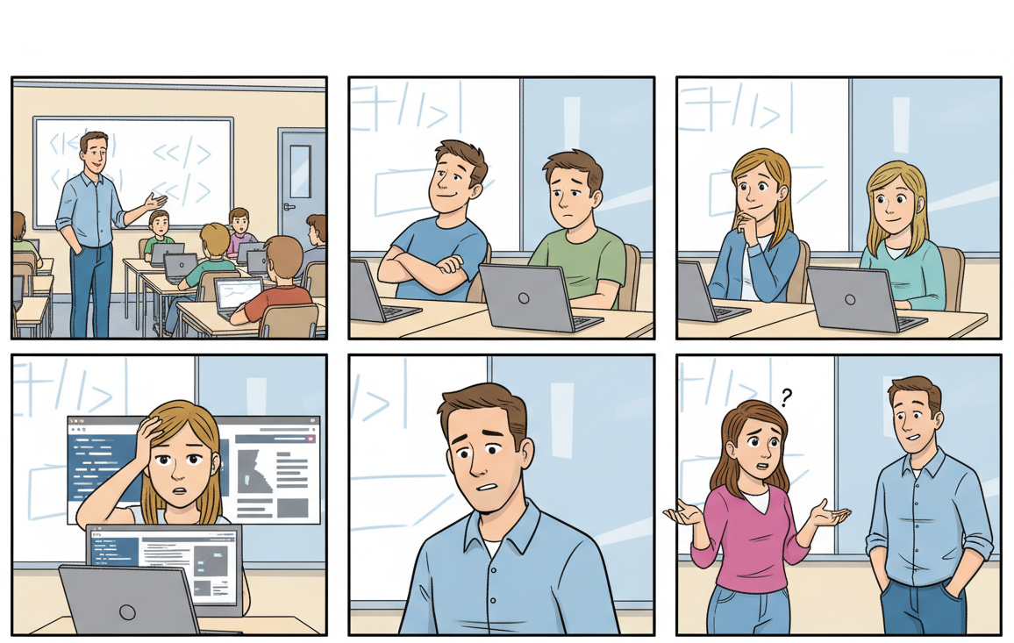
Oh, no! Ich baue einfach an meinem eigenen HTML-Projekt weiter!
Das ist doch kalter Kaffee! Das können wir längst.
Die Fotos habe ich eingefügt, aber wie kann ich sie platzieren?
Ihr erstellt heute eure eigene kleine Website – mit Foto und euren Interessen.
Einige haben die Trennung von Inhalt, Struktur und Layout noch gar nicht verstanden …
Wie speichere ich das denn richtig? Warum zeigt der Browser nichts an?
Ich würde das ganz anders machen – mit einem Content-Management-System.
ERSTELLT MIT musely.ai

